Slide 1

Next.js
Chapter 25

Slide 2
Next.js
Next.js 是一個構建於 Node.js 之上的開源 Web 開發框架，支援基於 React 的 Web 應用程式功能。初始版本於2016年10月25日發佈。Next.js 是最流行的 React 框架之一。
Next.js在發佈之前，會經過以下的步驟:
Compiling - 代碼需要轉換成瀏覽器可以理解的版本。
Minifying - Minifying是在不更改代碼功能的情況下刪除不必要的代碼格式和註釋的過程。目標是通過減小文件大小來提高應用程序的性能。
Bundling - Bundling是將modules合併（或“打包”）的過程，目的是減少用戶訪問網頁時對文件的請求數量。

Slide 3
Next.js
Code Splitting - 是將應用程序的bundle分為每個end point所需的較小塊的過程。目標是通過僅加載運行該頁面所需的代碼來改進應用程序的初始加載時間。 Next.js 內建了Code Splitting的功能。在建構Next.js網站時， pages/ 目錄中的每個文件都會自動將代碼拆分為自己的 JavaScript bundle。此外， 不同頁面之間共享的任何代碼也會被拆分到另一個bundle中，以避免在前往另一個頁面時，重新下載相同的代碼。在初始頁面加載後，Next.js 也會自動開始pre-loading用戶可能導航到的其他頁面的代碼。

Slide 4
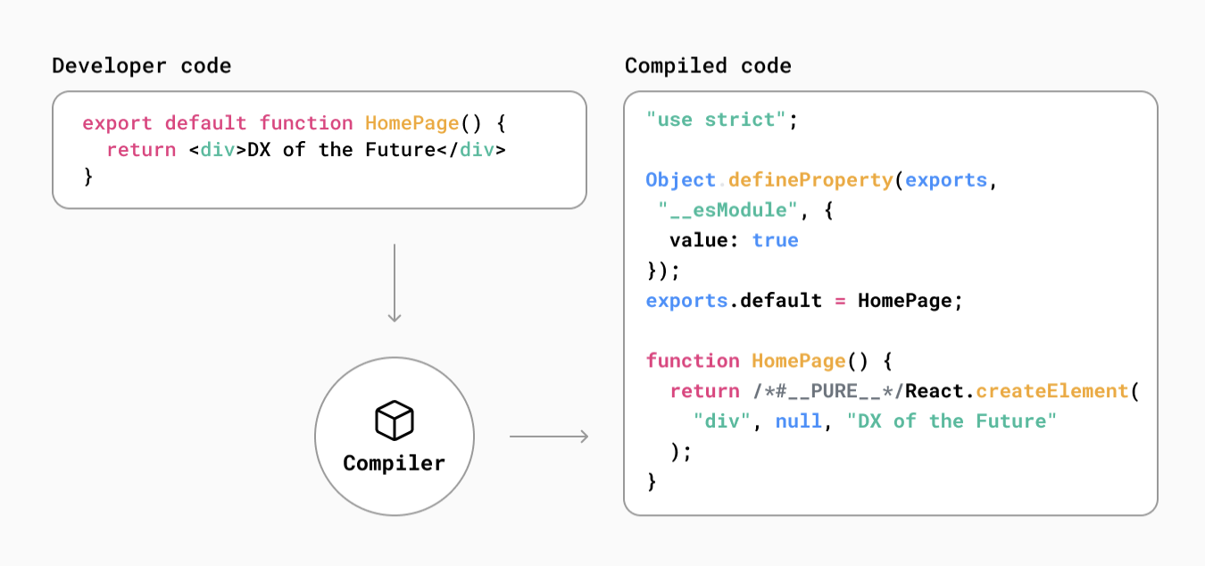
Compiling

Slide 5
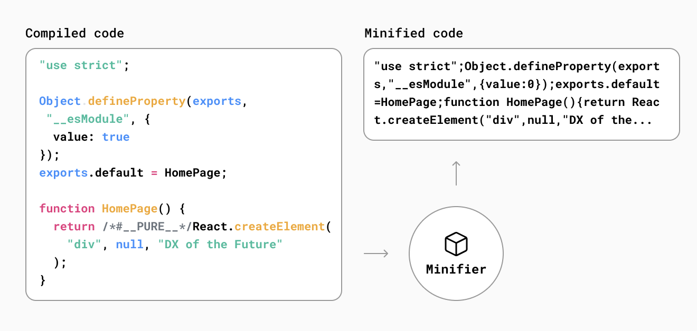
Minifying

Slide 6
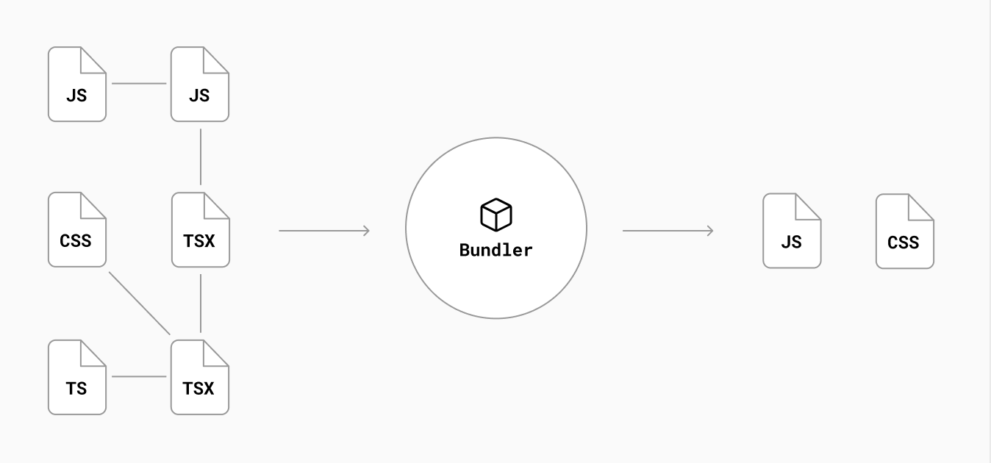
Bundling

Slide 7
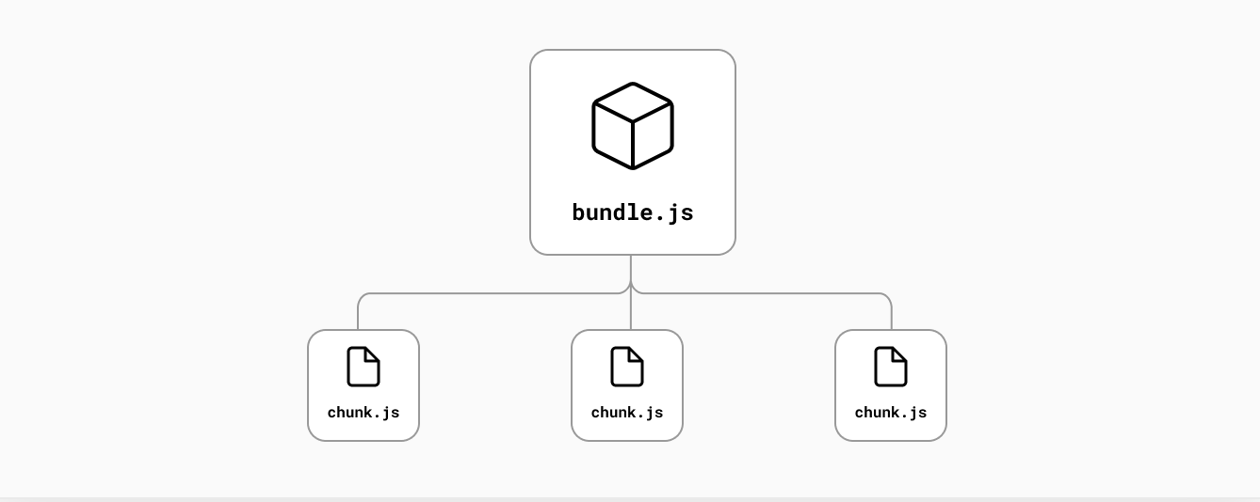
Code Splitting

Slide 8
渲染方式
在React課程當中，我們學過，React的運作方式為， 瀏覽器從伺服器接收一個空的 index.html 文件以及用於構建 UI 的 JavaScript 程式碼。渲染頁面內容的工作發生在用戶端的電腦設備上，這被稱為client-side rendering。
在Next.js當中，我們可以設定要使用client-side rendering還是pre-rendering。 pre-rendering有兩種方式：
Server-Side Rendering - 對於每個HTTP Request，網頁會重複製作。通常在需要重複向API請求即時資料的網頁會選用此種方法。
Static Site Generation -網頁會被製作一次，並且存放在Content Delivery Networks (CDNs)的伺服器上面重複使用。

Slide 9
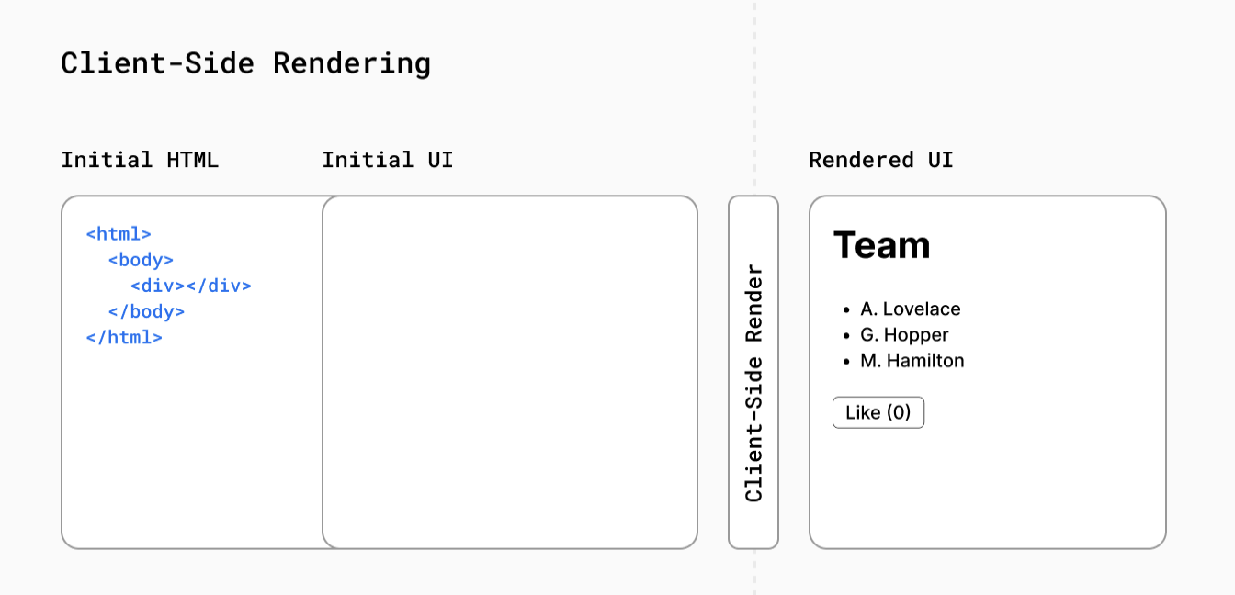
Client-Side Rendering

Slide 10
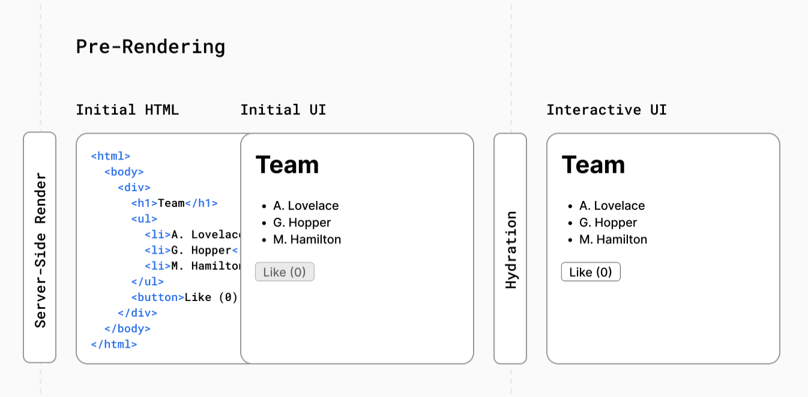
Server-Side Rendering

Slide 11
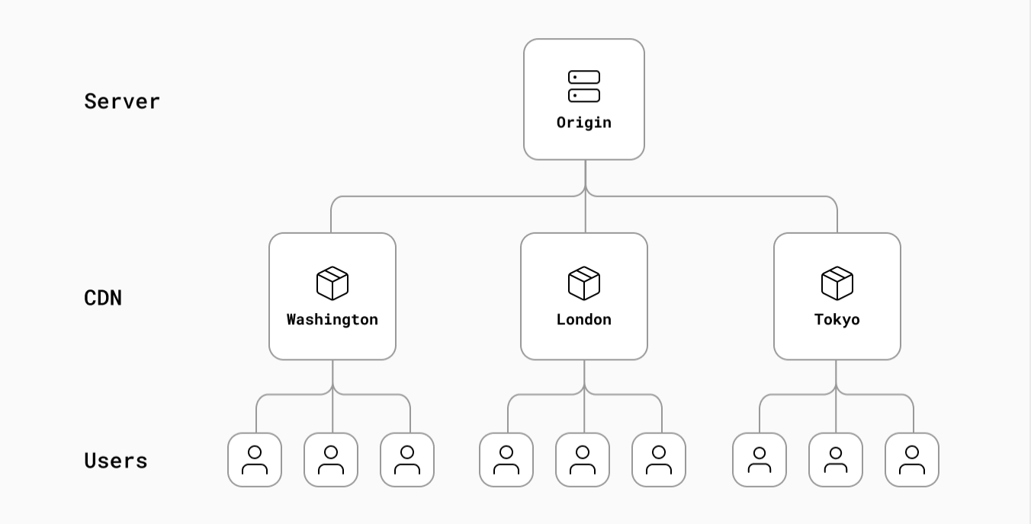
Content Delivery Network

Slide 12
Routing in Next.js
在Next.js當中的Routing規則很簡單:
每個頁面的routes與在pages資料夾內的路徑有關。pages/index.js 使用的是 / 這個route。
pages/posts/first-post.js 使用的是pages資料夾的posts這個資料夾當中， /posts/first-post 這個route。

Slide 13
使用<Link>標籤
在Next.js當中，開發者會使用<Link>標籤當作<a>的替代品(需要import Link from "next/link")。兩者的差別在於:
使用<Link>標籤連結到的新網頁是使用 JavaScript 加載的，所以只換變更網頁內部需要改變的內容，而不會重整整個網頁。
Next.js有”prefetching”的功能。每當<Link>出現在瀏覽器時，Next.js 會自動在後台prefetch <Link>頁面的代碼。當使用者點擊<Link>時，目標頁面的代碼可能已經在後台加載完成。
*. 如果我們的網站需要鏈接到 Next.js 應用程序之外的頁面(例如連結到YouTube)，使用<a> 即可。

Slide 14
Metadata
在Next.js當中，使用<Head>標籤可以設定網頁的metadata。 <Head> 本身是一個內建在 Next.js 中的Component，可以用來代替HTML當中的<head>標籤。使用<Head>之前，需要先import Head from “next/head”。

Slide 15
CSS Modules
Next.js支援CSS Modules的功能。CSS Modules是指，我們可以將CSS文件做成module，並且將樣式套用給特定的Next.js Component。
CSS Modules當中，文件的命名規則是[name].module.css。此外，CSS樣式套用在Component上時，會自動生成一個獨特的class名稱。此特性可以讓我們避免CSS的命名衝突。
如果我們希望某些CSS樣式套用到所有頁面上，我們需要創建一個名為 pages/_app.js 的文件。(創建這個文件後，伺服器一定要重新運行。) Next.js 會自動套用_app.js的樣式到所有頁面上。

Slide 16
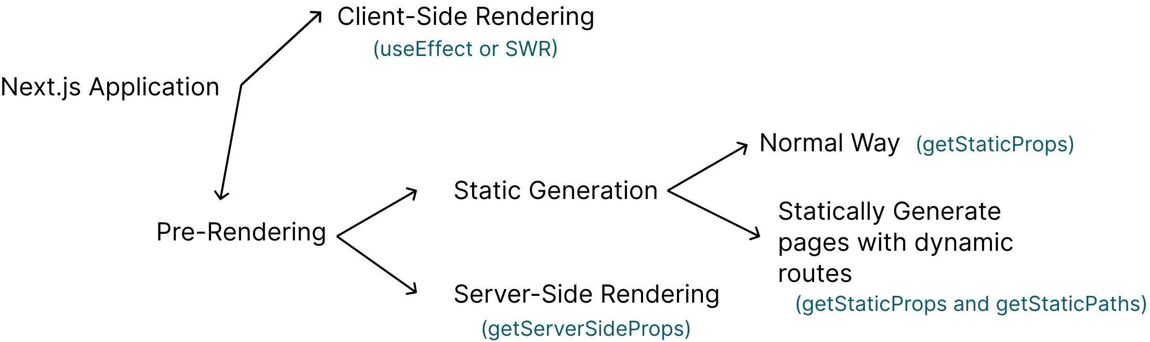
Next.js 開發選項

